Slide 1
Эффективность как ключевой инструмент развития современных организаций
Кузнецова Жанна Борисовна, проректор по стратегическому развитию отрасли ХК ИРО
Хабаровск
Апрель 2016

Slide 2
Новости из департамента государственной политики в сфере образования
Готовится правовое обеспечение единого базового пространства (БО уже есть по русскому языку и математике).
Готовится НПБ по сетевому образованию
Особое внимание к родным и восточным языкам.
Особое внимание профессиональной ориентации (инженерный профиль, естественно-научный профиль)
Второй иностранный язык
Целевой программа «Российская электронная школа»
Всероссийский конкурс «Путь к успеху»
Обсуждение программ казачества
Сетевые методические центры
УМО – государственно-общественная экспертиза материалов ФГОС, качества образования в ОО, предложения в ПК и профессиональный стандарт. МОЗГ – институт.

Slide 3
Дискуссии
Конкретизация образовательных результатов. Единые КИМы
Разбивка образовательных результатов по годам обучения.
Базовое содержание образования (концепции предметов) ФЦПРО.
Единые учебники (базовые).
Усиление контроля (согласование ООП)
КИМы для педагогов

Slide 4
О чем можно разговаривать в данном контексте
№ | Что можно обсуждать? | Пути доставки знаний
1. | Понятие «эффективности» | Техника построения дефиниций. «Карта понятий»
2. | Критерии эффективности деятельности образовательной организации и руководителя | Колесо компетенций. Шкалирование.
3. | Этюды управления эффективностью. ССП. | «Система сбалансированных показателей»
4. | Перспективные системы управления развитием образовательных систем. Программы развития как стратегия достижения нового качества | Анализ проблемного поля.

Slide 5
КАРТА ПОНЯТИЙ В=А и Р
Определяем существенный признак (А)
как признак, собирающий объекты в данную группу (существенный признак – тот, без которого объекты данной группы НЕ СУЩЕСТВУЮТ, становятся чем-то другим);
2) как признак, значения которого для данной группы объектов не меняются;
Определяем родовой признак (Р)
1) характерный признак, по значению которого объекты в данной группе могут отличаться.

Slide 6
Правила определения понятий:
1. Определение не должно быть широким, т.е. определение не должно превышать своим объёмом определяемое понятие.
2. Определение не должно быть узким, т.е. определение не должно быть по своему объёму меньше определяемого понятия.
3. В определении не должно быть круга, т.е. в определении нельзя употреблять понятия, которые являются определяемыми.
4. Определение не должно быть двусмысленным, т.е. в нём нельзя употреблять термины в переносном значении.
5. Определение не должно быть сложным и непонятным.
6. Определение не должно быть отрицательным.

Slide 7

Главные препятствия на пути развития различных систем и политик
Регидность
Давление "сверху"
Отсутствие понимания векторов развития системы
образования, как ресурса развития человеческого капитала
...

Slide 8
Назовите основные профессиональные проблемы и затруднения, с которыми встречаетесь очень часто? Что требует изменений?
(техника «Вопрошание»)

Slide 9
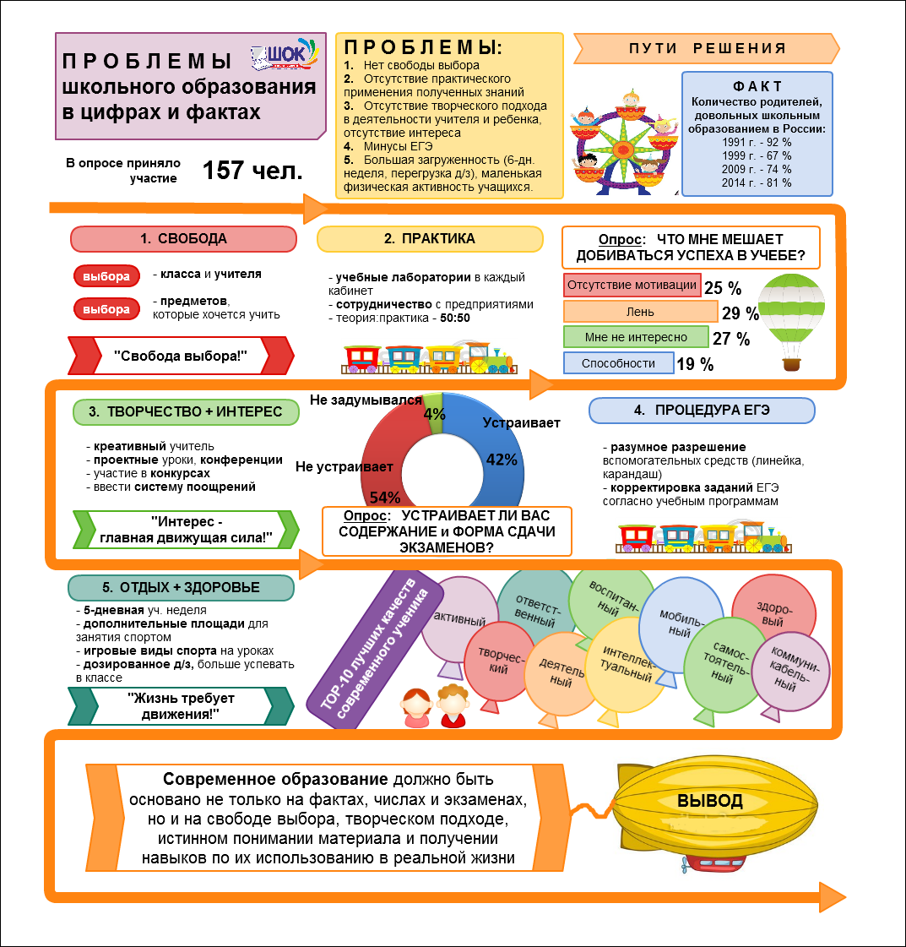
Что думают о проблемах образования школьники?

Slide 10
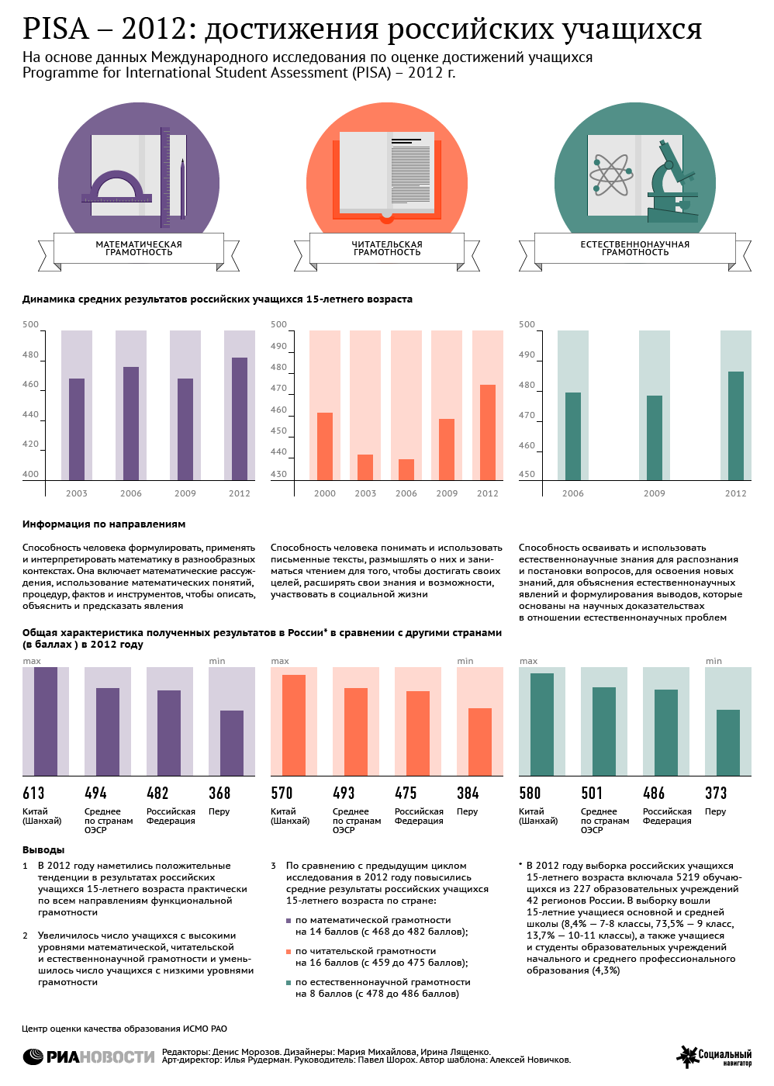

Slide 11



Ожидания от стратегических документов
педагоги
родители
управленцы
  Перевода стандарта «с русского на русский» и демонстрацию собственных программ, обосновывая выбор запросами и вызовами
  Перевода формулы «Кто виноват?» «Надо делать!»
  Расшифровки культурного кода класса и отдельного ученика (диагностики)
  Готовые управленческие решения по введению и реализации : НПБ, организационные механизмы в том числе отбор структуры и содержания учебной и внеурочной деятельности
  Понимание условий для успешного освоения ООП (мониторинги)
  Снятия зон напряжения: медиация, нивелирования проявлений деструктивного поведения, суицидальных проявлений
  Сопровождение обучающихся, имеющих трудности в обучении и одаренных
  Выявление и развитие индивидуальных способностей ребенка
  Поддержку в образовании детей с ОВЗ
  Подборку «ключа, а не отмычки» к своему ребенку
  Подготовку к вынужденно стрессовым ситуациям неопределенности

Slide 12
Тренды политические - ФГОС
Цель образования: воспитание и социально-педагогическая поддержка становления и развития
высоконравственного,
творческого,
компетентного гражданина России,
принимающего судьбу Отечества как свою личную,
осознающего ответственность за настоящее и будущее своей страны,
укоренённого в духовных и культурных традициях
многонационального народа Российской Федерации.

Slide 13
Как вырастить гражданина России
    Гений с пеленок (математическая концепция)
    Я – гражданин (концепция исторического образования)
    Русский язык как государственный
    Здоровье как национальная ценность
    Ранняя профессиональная ориентация и национальная технологическая инициатива (19 июня 2015 г) – «Компас самоопределения»: самовыбор и самозанятость, образовательные бизнес - центры
    Содержательные блоки ООП: преемственные линии воспитания, исследовательской, проектной, деятельности, смыслового чтения, ИКТ-грамотности, пропедевтической и коррекционной деятельности
    Новые метапредметные программы и курсы, развивающие самостоятельность, ответственность, инициативу
    Сотрудничество АТР

Slide 14
Тренды экономические
Эффективный контракт
ООП - основа проектирования и реализации муниципального задания
Новая профессиональная ориентация на инновационную экономику региона (ТОСЭРы + предпринимательство, горно-добывающая, агротехническая, авиастроительная....)
Новое содержание предметной области «Технология»,
направленная на развитие инженерного, технологического
мышления

Slide 15
Тренды социальные
билингвальное образование (новые модели школы: поликультурные,
диалога культур...)
инклюзивное образование
открытость (ГОУ, компетентное родительство..., медиация) и социальное партнерство
информационная социализация информационного общества в
информационной культуре (информационная безопасность, технологии
самоидентификации, ...)
технологии преодоления разрывов

Slide 16
Тренды технологические, ориентированные на образование поколения Z
    новые педагогические и мониторинговые образовательные
    технологии, орентированные на поколение Z:
      смешанное обучение: класс без границ, перевернутый класс
      смарт – образование = интеллектуальный потенциал х дивайсы + коллективный разум
      экономика знаний: краутсорсинг (мобилизация ресурсов людей посредством ИКТ) и экспертные системы в управлении ОО, мобильные и облачные технологии
      геймификация
      цифровая дидактика, прорывные технологии: мыследеятельностные, развивающие, адаптивные, событийные, смыслового чтения, гумификацию, byord, бриколлаж, тьюторства, коучинга, рефлексивные, сетевых проектов и исследований, технологии развития лидерства, креативности, критического мышления, коммукативные, мониториновые технологии: формирующего оценивания, разработки КИМов, bigdata

Slide 17
Направления деятельности
Гражданское воспитание
Патриотическое воспитание и формирование российской идентичности
Духовное и нравственное воспитание детей на основе российских традиционных ценностей
Приобщение детей к культурному наследию
Популяризация научных знаний
Физическое воспитание и формирование культуры здоровья
Трудовое воспитание и профессиональное самоопределение
Экологическое воспитание

Slide 18
Критерии эффективности:
группа ОРГАНИЗАЦИИ
группа РУКОВОДИТЕЛЯ

Slide 19

Эффективный руководитель (колесо компетенций)

Slide 20
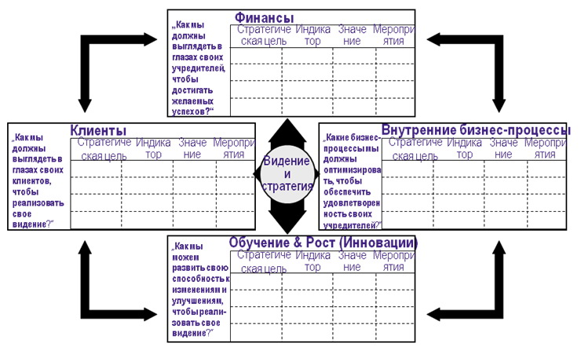
ССП

Slide 21
Программа развития: ветер перемен или сквозняк?
зна­чимость совместного проектирования ПР и ООП:
общей характеристики документов;
целей, задач, ценностных оснований про­граммы развития и основной образовательной программы;
портрета выпускника и оценки достижения планируемых результатов;
организационных моделей реализации со­держания образования;
механизмов духовно-нравственного воспи­тания учащихся;
условия реализации документов.

Slide 22
Для разработки программы развития необхо­димы следующие документы (материалы):
федеральные документы, определяющие стратегические приоритеты развития системы образования, включая ФЗ «Об образовании в РФ», государственные и ведомственные целевые программы;
региональная и муниципальная программа развития образования;
диагностические методики, обеспечиваю­щие проведение проблемно-ориентированно­го анализа;
концептуальные и теоретические материа­лы, необходимые для описания стратегии (миссии, философии) развития учреждения;
локальные акты образовательного учрежде­ния, образовательная программа каждой сту­пени образования.

Slide 23
Для разработки основной образовательной программы необходимы следующие докумен­ты (материалы):
для обязательной части: приказ Минобрна­уки, утверждающий ФГОС каждой ступени образования и примерная основная образова­тельная программа;
для части, формируемой участниками обра­зовательного процесса: методические матери­алы, описывающие специфику используемых
учебников и пособий; региональные доку­менты, определяющие территориальные особенности образовательной системы; Типовое положение и программа развития образовательного учреждения; локальные акты образовательного учреждения.

Slide 24
Критерии оценки программы развития:
Соответствие структуры программы основ­ным требованиям, предъявляемым к подоб­ным документам.
Полнота информационной справки, целей и задач.
Обоснованность проблем (в проблемно — ориентированном анализе), их конкретность.
Обоснованность целевых установок, меха­низмов реализации, планируемых результатов.
Достаточность теоретической базы, её пси­холого — педагогического анализа, «направ­ленности» на решение поставленных проблем (в концептуальной части программы).
Оптимальность, ясность и чёткость предла­гаемых целей и задач, предлагаемых моделей (проектов) по развитию системы образования.
Взаимосвязь этапов реализации программы.
Разработанность структуры и механизма уп­равления в соответствии с задачами проекта.
Адекватность критериев оценки проекта.
Проработанность конкретных программ (планов, подпрограмм) как механизмов реа­лизации программы развития.

